Slide 1
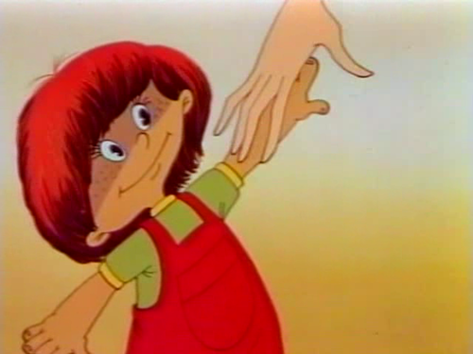
Проект: Культура поведінки в рідному місті.
Любіть себе та інших поважайте Своє життя й здоров’я бережіть, І правильну дорогу обирайте, Якщо достойно ви бажаєте прожить!

Slide 2
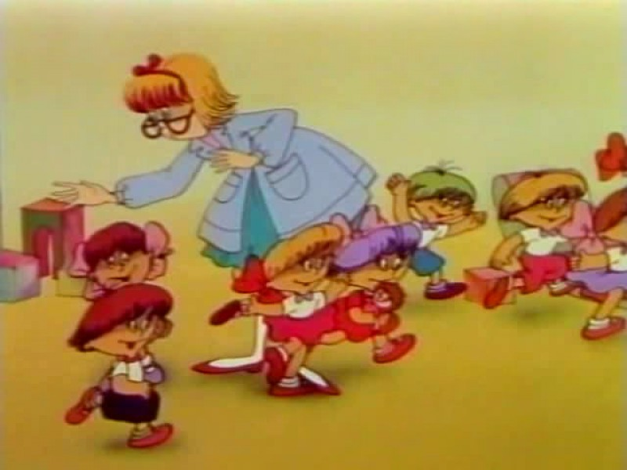
Мета: формування у дітей свідомого розуміння правил поведінки у громадських місцях.
Задачі:- поглиблювати знання про правила поведінки;
- розвивати самосвідомість дитини;
- розвивати соціальні навички: розуміння інших людей, самоповагу.
- виховувати повагу до праці дорослих, бережливе ставлення до її результатів, елементи культури, їх використання;
- поглиблювати знання про правила безпечної поведінки;
- збагачувати взаємини дітей спільними справами, взаємною відповідальністю й уважністю до інтересів кожного. Вчити бути відвертими, доброзичливими, щирими, добросовісно виконувати доручення, допомагати дорослим, піклуватися про малюків.
- учити хлопчиків поважати дівчаток, учити дівчаток бути ніжними, уважними, дякувати за допомогу.
- Заохочувати вихованців допомагати дорослим.

Slide 3
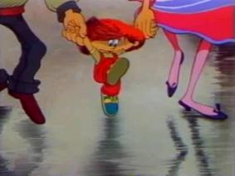
Ключове питання: Чи можемо ми назвати себе культурною людиною?
Тематичні питання:
Чи подобається нам поведінка Петрика П’яточкина? Чому?
Яким йому слід стати, щоб з ним було приємно знаходитися поруч?
Як називають людину, яка дотримується правил культури поведінки?
Що таке культура поведінки?
Чи знаємо ми, як треба себе поводити в транспорті, на вулиці, в громадських місцях?

Slide 4
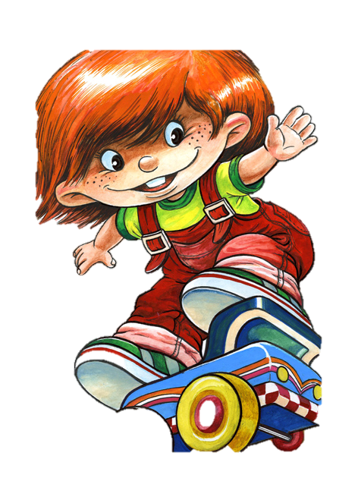
Форми роботи вихователя Попередня ознайомлювальна робота з дітьми; Створення предметно – ігрового середовища; Виготовлення атрибутів; Консультування батьків.
З дітьми:
З батьками:
Консультації;
Анкетування;
Зустрічі – бесіди;
Спільно з дітьми виготовлення книжок – малючок.
Бесіди
Ігри.
Заняття
Екскурсії
Спільна діяльність з батьками

Slide 5
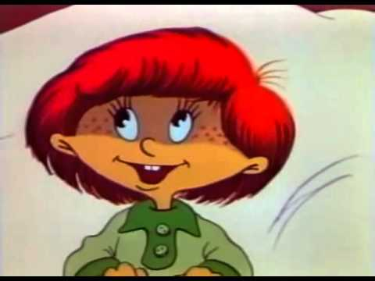
З дітьми 1. Перегляд мультиплікаційного фільму «Про Петрика П’яточкина». 2. Перегляд мультиплікаційних фільмів із циклу « Уроки Тітоньки сови» про правила поведінки. 3. Перегляд і обговорення сюжетів мультфільмів «Ну, постривай!» (У музеї, в транспорті) 4. Читання творів на тему «Виховані діти» 5. Дидактична гра «Що зробив би Петрик» ( розвинути фантазію дитини, щодо дій невихованої людини) 6. Перегляд фотоальбому «Місто Запоріжжя» 7. Дидактична гра «Де я був» ( Мета: активізація знань про рідне місто).
Інформаційний етап:
З вихователями:
Опрацювання інтернет ресурсів, накопичення інформаційного матеріалу:
Правила поведінки у громадських місцях: музеї, бібліотеці, театрі тощо;
Правила поведінки для дітей у віршах, творах письменників;
2. Добірка ілюстративного матеріалу до тем «Правила поведінки у громадських місцях» та «Рідне місто та його пам’ятки»
3. Виготовлення дидактичних ігор.
4. Розробка анкети «Культура поведінки і ваша дитина»
З батьками
Ознайомлення з проектом.
Розподіл на групи для роботи за темами: Бібліотека, музей, кінотеатр, виставка, транспорт.
Анкетування «Що знає моя дитина про рідне місто?»
Анкетування «Як поводить себе моя дитина у громадських місцях?»
Інформаційний матеріал у куточку для батьків.
Індивідуальні бесіди.

Slide 6
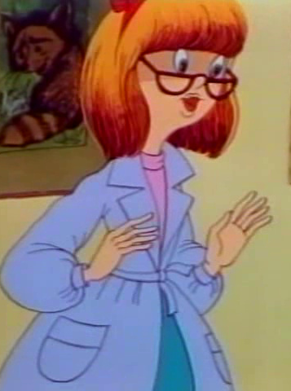
Репродуктивний етап: З вихователями: 1. Систематизація інформаційного матеріалу. 2.Оформлення накопичувача. 3. Проведення заняття з патріотичного виховання «Моє рідне місто». 4. Проведення інтегрованого заняття з розвитку мовлення та ознайомлення з оточуючим «Дошкільнята – виховані малята».
З батьками:
Екскурсія рідним містом з дитиною;
Фотозвіт: Накопичення фотографій з сімейної хроніки «Дитина і місто», виготовлення фотоальбому кожною групою, за своєю тематикою.
Складання разом з дітьми розповіді з власного досвіду, про відвідування музею, виставки, тощо.
З дітьми:
Дидактичні ігри «Культура поведінки», «Я почну, а ти продовжи», «Моє місто».
Виготовлення книжок за тематикою підгруп разом з батьками.
Фотовиставка «Пам’ятки Запоріжжя»
Розповідь складеного оповідання з власного досвіду.
Виготовлення мапи пам’ятних місць Запоріжжя, які слід відвідати.

Slide 7
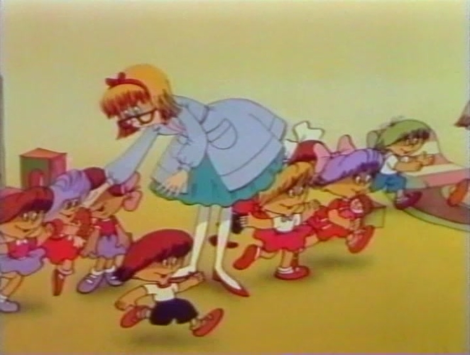
Творчій етап: - Сюжетно рольова гра « Екскурсія містом». - Об’єднання ігрових сюжетів «Транспорт», «Сім’я», «Бібліотека», «Театр». - Виготовлення стінної газети «Я люблю своє місто» - Виставка сімейних книжок-малючок «Про культуру поведінки у громадських місцях».

Slide 8
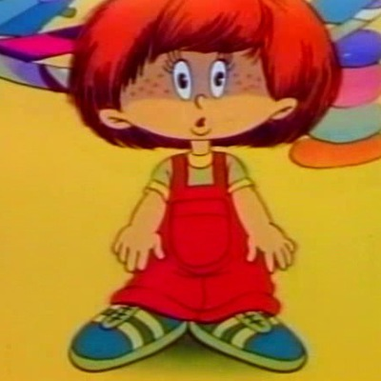
Рефлексивно-оцінювальний етап: Чи всі завдання було виконано? Чи досягли ми своєї мети? В чому були складнощі? Як можна удосконалити роботу в цьому напрямку?

Slide 9
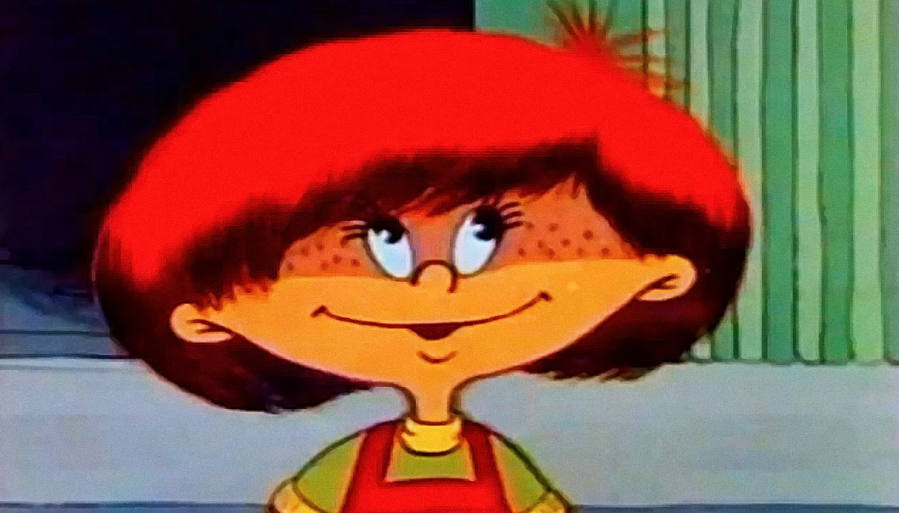
Дякуємо за увагу

